Slide 1



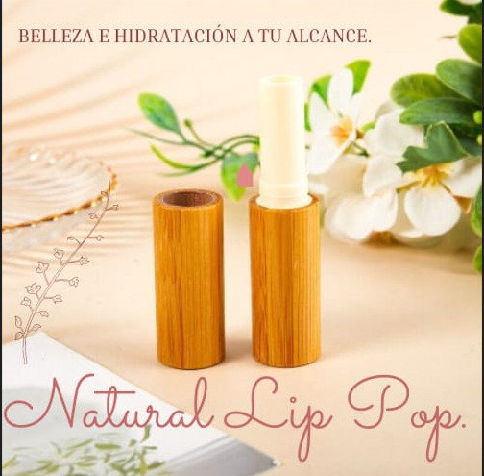
Natural Lip Pop
Bálsamo para labios

Slide 2
Misión
Ser una empresa que brinda salud y belleza a las personas por medio del bálsamo para labios que aporta volumen, color e hidratación.
Visión
Ser una empresa líder en el ámbito de salud y belleza que ofrece varias líneas de productos para el cuidado de la piel, con expansión a nivel global.

Slide 3
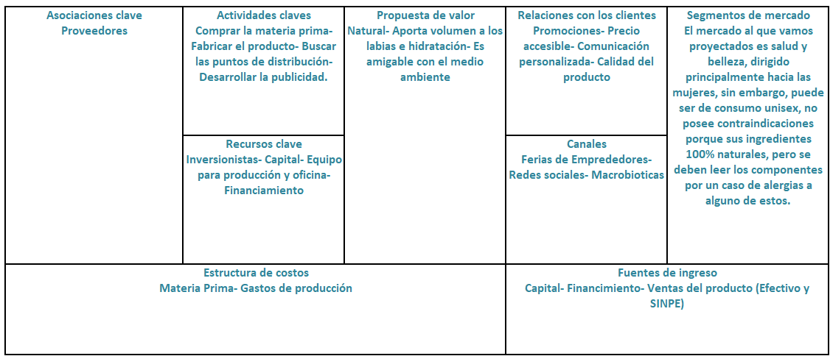
Modelo de negocios

Slide 4
Logo
Producto
La idea de negocio es elaborar un bálsamo para labios que aporte volumen, hidratación, color y protección solar, con ingredientes 100%.

Slide 5
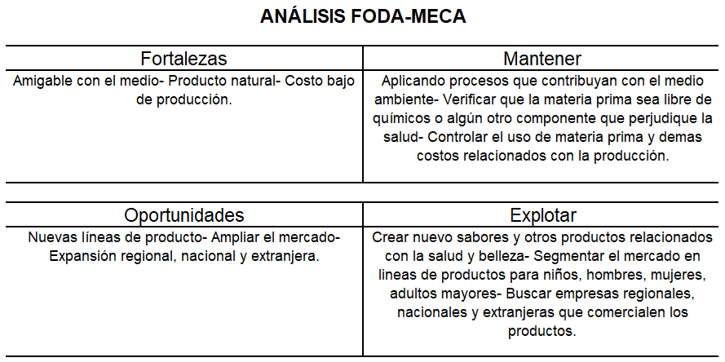

Slide 6
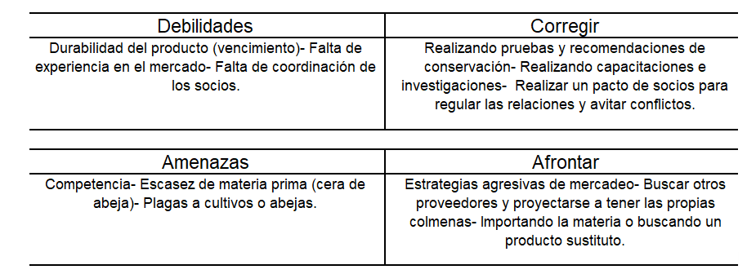

Slide 7
Análisis de la competencia
Competencia directa las diversas compañías que distribuyen bálsamos con ingredientes naturales, sin embargo, el producto que esta esta empresa ofrece al mercado tiene una mezcla de ingredientes que actualmente no se encuentra disponible, además que el precio establecido es menor que el que ofrece la competencia por productos similares al bálsamo de Natural Lip Pop.
Competencia indirecta son empresas que ofrecen al mercado productos del cuidado para labios como labiales o exfoliantes, ya que estas satisfacen una necesidad similar, sin embargo, Natural Lip Pop lanza al mercado un bálsamo con muchos beneficios para los labios como hidratación, volumen, color y protección solar, lo que permite ser una gran opción e influir en la percepción y elección de los consumidores.

Slide 8
Estrategia competitiva
La estrategia competitiva principal se basa en la diferenciación ya que el producto que Natural Lip Pop ofrece al mercado es 100% elaborado con una mezcla de ingredientes naturales que aportan grandes beneficios a los labios, además que la presentación del producto es amigable con el ambiente y reutilizable, también cabe resaltar que el costo del mismo es menor que los productos similares que se encuentran en el mercado.

Slide 9
Ventaja competitiva
El producto cuenta con una mezcla de ingredientes que se aportan en las cantidades exactas (receta) para que la combinación sea única y exclusiva donde el cliente experimente una sensación de hidratación, volumen, color y protección solar en sus labios.

Slide 10
Mezcla de Marketing
Producto:
Descripción: bálsamo con ingredientes 100% naturales que aporta volumen, hidratación, color y protección solar a los labios, empaque amigable con el ambiente y reutilizable.
Atributos: Producto 100% natural, amigable con el ambiente y reutilizable.
Empaque: El bálsamo se coloca en un envase reciclable y bolsita para empaque y traslado.
Presentaciones a la venta: Se venderá en presentación de 10g

Slide 11
Mezcla de Marketing
Precio:
Análisis del precio de competidores del mercado: El precio de mercado esta menor que el de la competencia, precio establecido ₡3,000.
Estrategia de precio: Se analizan los costos fijos y variables para la elaboración del producto y se establecen un margen de ganancia.
A quienes va dirigido: El mercado principal son las mujeres ya que aporta color a los labios, sin embargo, lo puede utilizar cualquier persona que desee hidratación, color, volumen y protección solar.

Slide 12
Mezcla de Marketing
Plaza:
Puntos de venta: Los principales centros de distribución son las macrobióticas y farmacias.
Logística: Se trabaja contra pedido por venta directa.
Publicidad y promoción:
Creación de páginas web o redes sociales: Se trabaja por medio de redes sociales, la empresa no cuenta con página web.
Tipo de promociones que van a dar con el producto: Las personas que depositen 2 envases en el buzón de reciclaje y suban 2 publicaciones en redes sociales reciben la regalía de un bálsamo. Descuentos en fechas festivas como el día San Valentín, día de las Madres, navidad, entre otros.

